Slide 1
Фреймворк Metasploit Создаем тестовую виртуальную машину на Ubuntu

Slide 2
Введение
Веб-сервер Apache — популярный способ размещения сайтов в Интернете. Согласно оценкам, в 2019 году на базе этого веб-сервера работали 29% всех активных сайтов. Он обеспечивает разработчикам преимущества гибкости и надежности. Используя Apache, администратор может настроить один сервер для хостинга нескольких доменов или сайтов через единый интерфейс или IP-адрес, используя систему сопоставления.
Каждый домен или сайт («виртуальный хост»), настроенный с помощью Apache, направляет посетителя в определенную директорию, где хранятся данные этого сайта. При этом не показывается никаких признаков того, что этот же сервер обслуживает другие сайты. Эта схема поддерживает расширение без программных ограничений, пока сервер сможет выдерживать нагрузку.

Slide 3
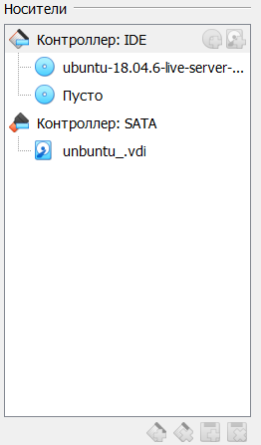
Создаем новую виртуальную машину
Нам потребуется Ubuntu 18.04 серверной версии, качаем его с официального сайта https://releases.ubuntu.com/bionic/
Создаем новую машину, выделяем память и пр. Далее в конце заходим в настройки и жмем по вкладке «Носители» и выбираем скаченную iso.

Slide 4
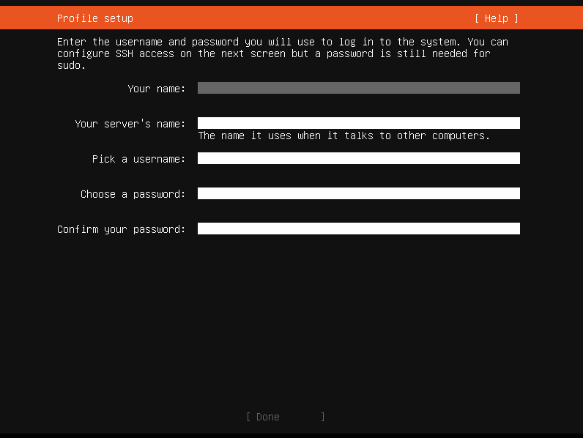
Далее везде жмем Yes/Done/Continue и приходим к этому меню

Slide 5
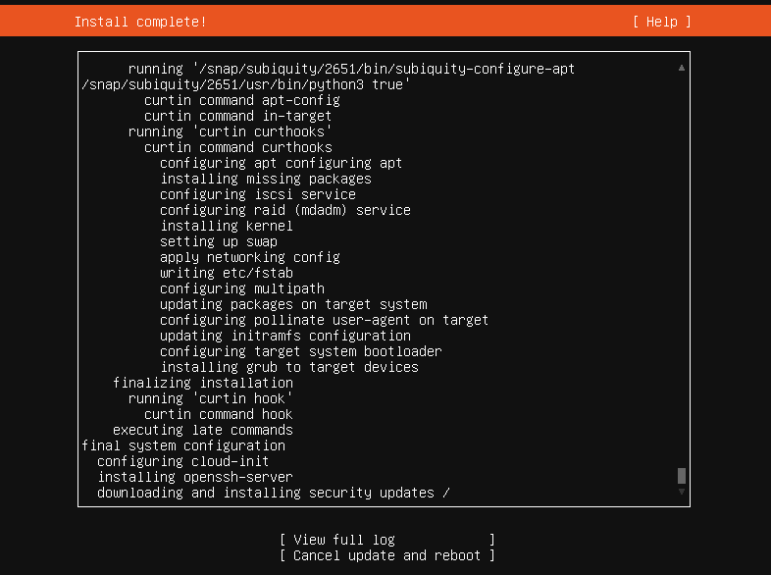
Далее ждем окончания установки

Slide 6
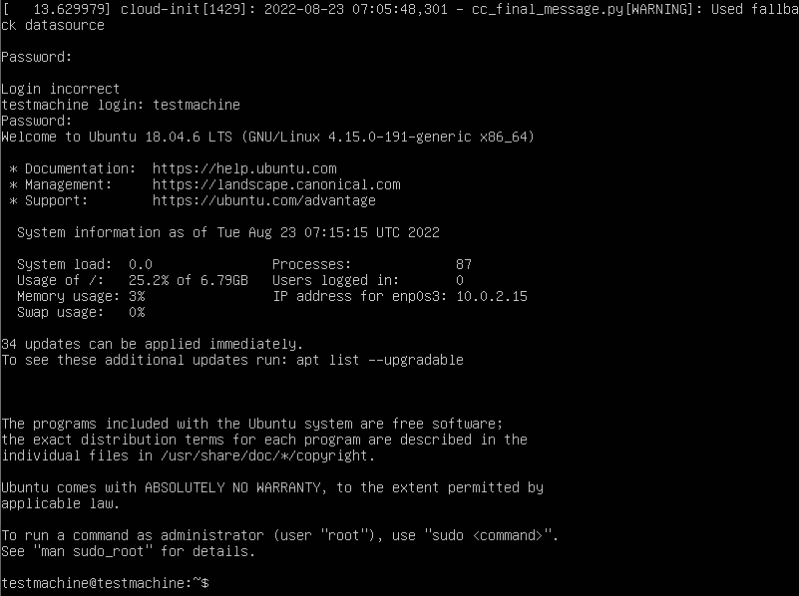
Успех, далее входим в созданный профиль.
Теперь нам потребуется настроить веб-сервер.
Для начала установим Apache:
$ sudo apt update $ sudo apt install apache2

Slide 8
В заключении
В данном уроке сознательно избегается подача сложных объяснений относительно приложений .NET, дабы не оттолкнуть потенциального исследователя.
Я показал Вам наглядный способ как справиться с очень простой защитой, надеюсь это научило Вас нескольким вещам, которые имеют значение при реверсировании .NET программ.

